Slide 1
Ikkilamchi suv manbalaridan oqilona foydalanish
LOYIHA RAHBARI. Nishonov Shohzod

Slide 2
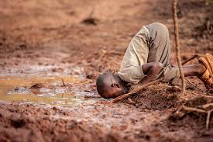
LOYIHA OBYEKTI
Dunyoda va O'zbekistonda suv va suv zahiralari, ularning ijtimoiy voqeliklarga taʼsiri, ichimlik suvi miqdorining kamayib borishini o'rganish,suv tejash texnologiyalarini ishlab chiqish

Slide 3
ANIQ FAKT
Dunyo resurslari instituti taxminlariga koʼra, 2040 yilga kelib, jahonning 33 davlati suvning oʼta darajada tanqisligi muammosi bilan toʼqnashadi. Bu 33 mamlakat orasida Markaziy Osiyo davlatlarining barchasi mavjud. Oʼzbekiston ham, albatta, ular orasida

Slide 4
Soʼnggi 15 yil ichida aholi jon boshiga yillik suv hajmi 3048 kub metrdan 1589 kub metrgacha kamaygan.
Respublikada foydalanilgan oʼrtacha yillik suv miqdori 2019 yilda – 53,9 mlrd kub metr, 2020 yilda – 51,2 mlrd kub metr, 2021 yilda – 43,2 mlrd kub metrni tashkil qilgan.
Birgina Jjizzax viloyatida oʼtgan ikki yillikda ichimlik suvi 35 % ga kamaygan. Buning natejasida yer osti quduqlari 5.7 metrga pasladi

Slide 5
MUAMMO
Советлар даврида асосий эътибор қишлоқ хўжалигига қаратилганлиги сабабли, сув ресурсларидан нотўғри фойдаланилди
аҳоли сонининг ошиши сабабли сувга бўлган эҳтиёжнинг ортиши
глобал исиш туфайли инсониятнинг сув заҳираси бўлган музликларнинг эриши

Slide 6
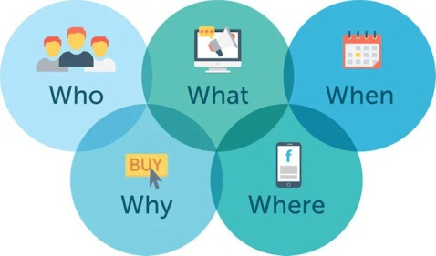
Muammoning 5W katigoriyasi
Muammo nimada
Yaqin kelajakda yurtimizda keskin ichimlik suvi yetishmasligi
1W
Muammo qayerda
2W
Suv va suv resurslaridan nooqilona foydalanilgan
Muammo qachon
Sobiq ittifoq davrida suvdan va tabiatning boshqa nematlaridan besamar foydalanilgan
3W
Muammo nima uchun
Tabiat zahiralarining chegaralanganligida
4W
5W
Muammo kimlarga ta’sir qiladi
Yurtimizning va qardosh xalqlarning axolisiga

Slide 7
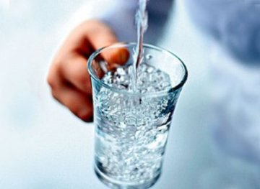
Yechim qanday

Slide 8
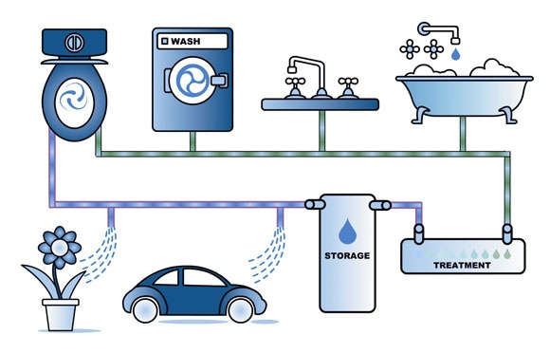
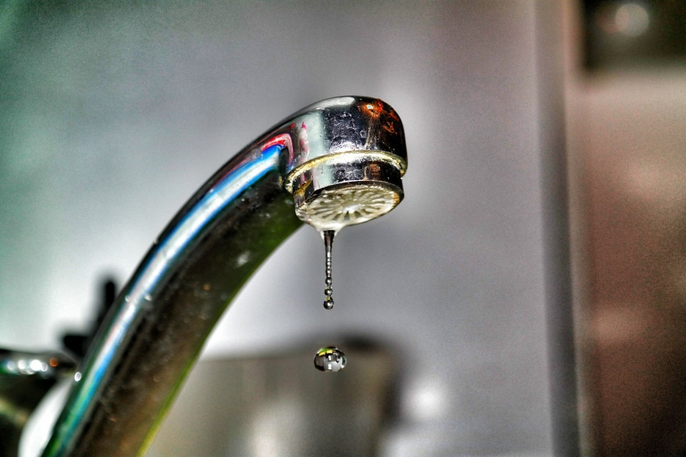
YUVINISH UCHUN ISHLATGAN SUVNI FILTRLAB BOSHQA MAQSADLARDA QAYTA ISHLATISH

Slide 9
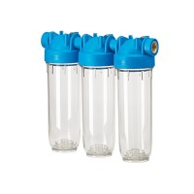
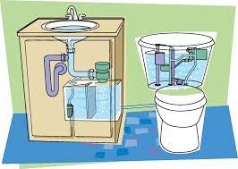
Suv filtiragich yordamida istemoldan qaytgan suv manbalarini ikkilamchi mahsulot sifatida qayta ishlash

Slide 10
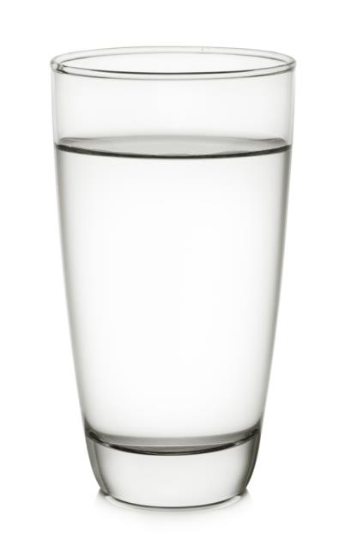
ERISHILADIGAN NATEJA
BIR KUNDA 25 % ICHIMLIK SUVI TEJALADI
25 %LIK TEJALGAN SUVNING PULI YONGA QOLADI.

Slide 11
Loyiha jamoasi
Nishonov Shohzod
Investor
Loyiha rahbari
01
02
Grand mablag‘lari asosida
Xudoyberginov Maxset, Berdiyev Mirshod, G‘ofirjonov Jahongir
Eshonqulov Qodirqul
marketolog
03
04
ISHCHILAR

Slide 12
Ishlab chiqarish bilan bog’liq xarajatlar
№ | Mahsulotlar nomi | O’lchov birligi | Miqdori | Narxi (ming so’mda) | Jami
 |  |  |  |  |  | Shaxsiy mablag‘ | Grand mablag‘
1 | FILTR | Dona | 1 | 156. MING | 156. MING |  | 156 ming
2 | PLASMAST QUVUR | METR | 2.5 | 17.MING | 42,5 MING |  | 42,5 ming
3 | QISQICH(HOMID) | DONA | 5 | 3 MING | 15 MING |  | 15 ming
4 | mutaxassis | XIZMATGA | ISHBAY | 70. MING | 70.MING |  | 70 ming
5
 | Жами: |  |  |  | 283,500 |  | 283,500
Place subtitle text here

Slide 13
E’TIBORINGIZ UCHUN RAXMAT

